Slide 1

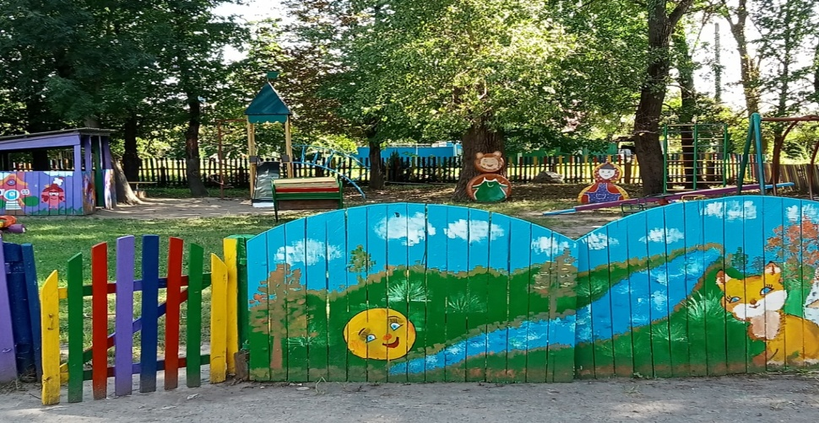
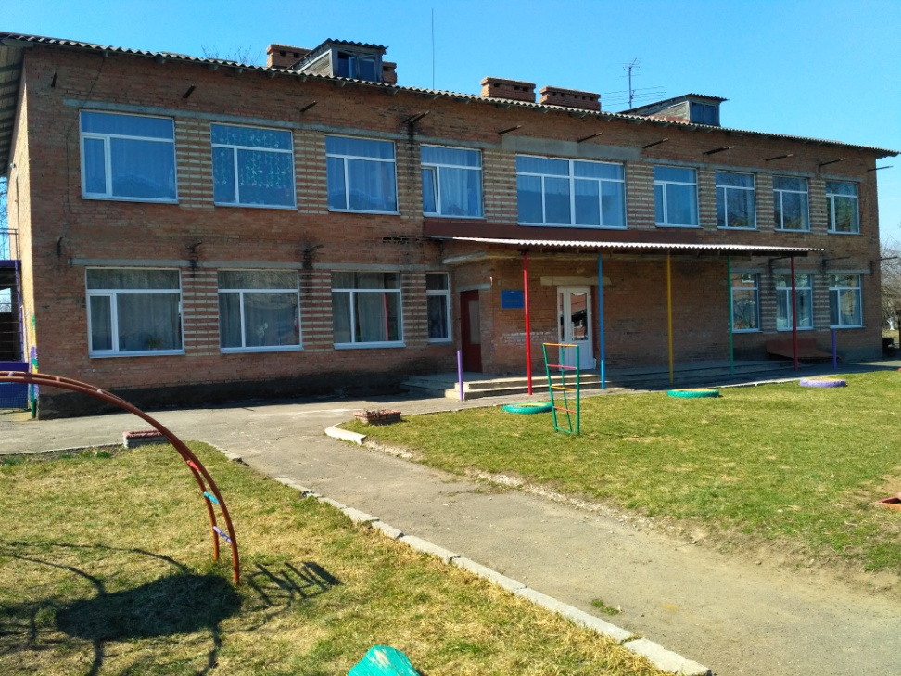

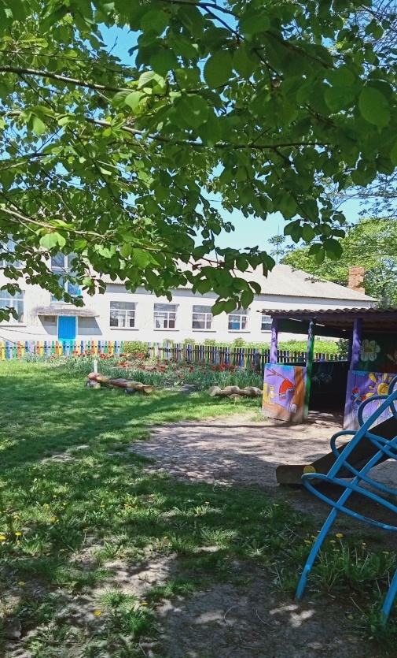
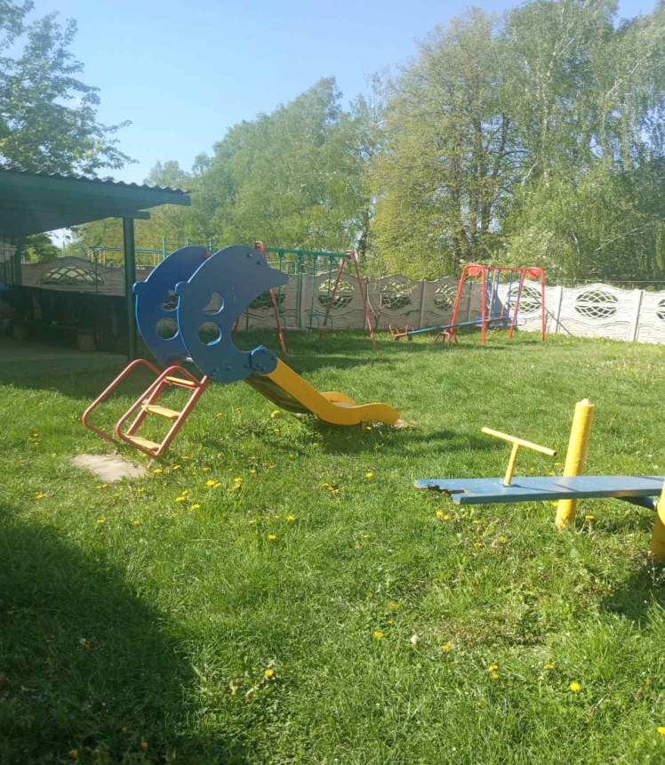
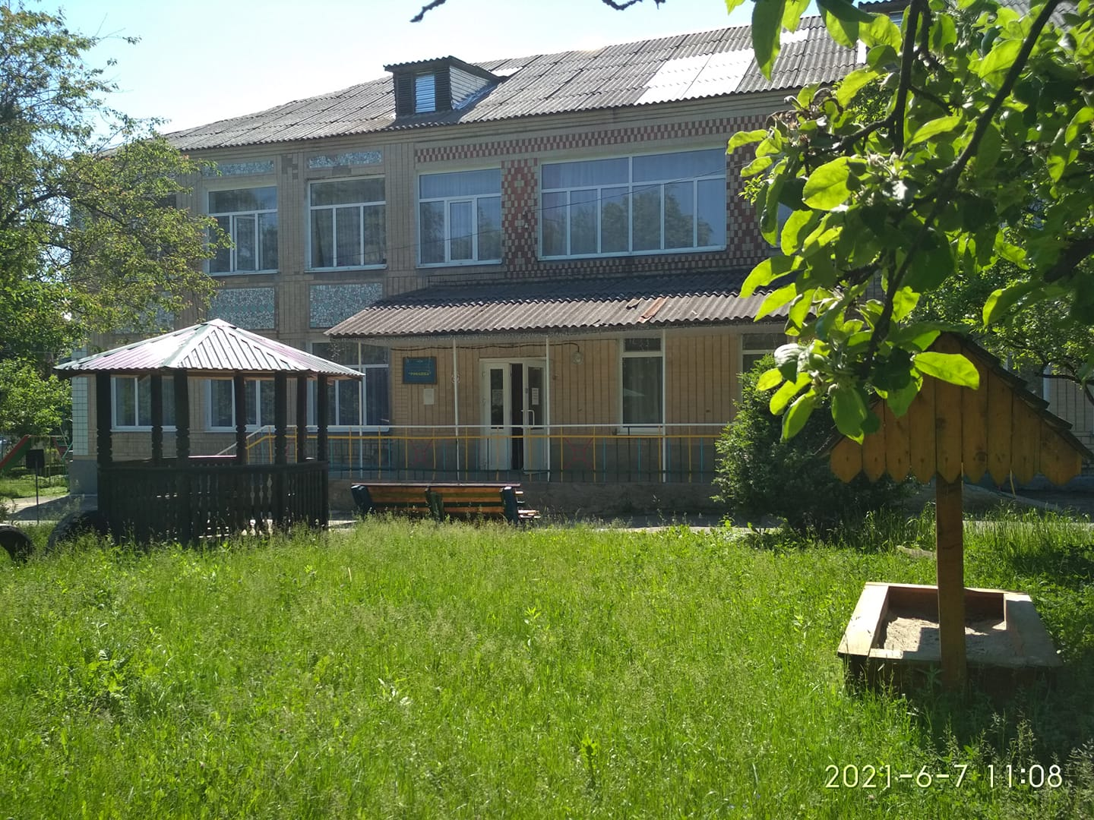
КОМУНАЛЬНИЙ ЗАКЛАД “ЗАКЛАД ДОШКІЛЬНОЇ ОСВІТИ “РОМАШКА” ВОРОНОВИЦЬКОЇ СЕЛИЩНОЇ РАДИ

Slide 2

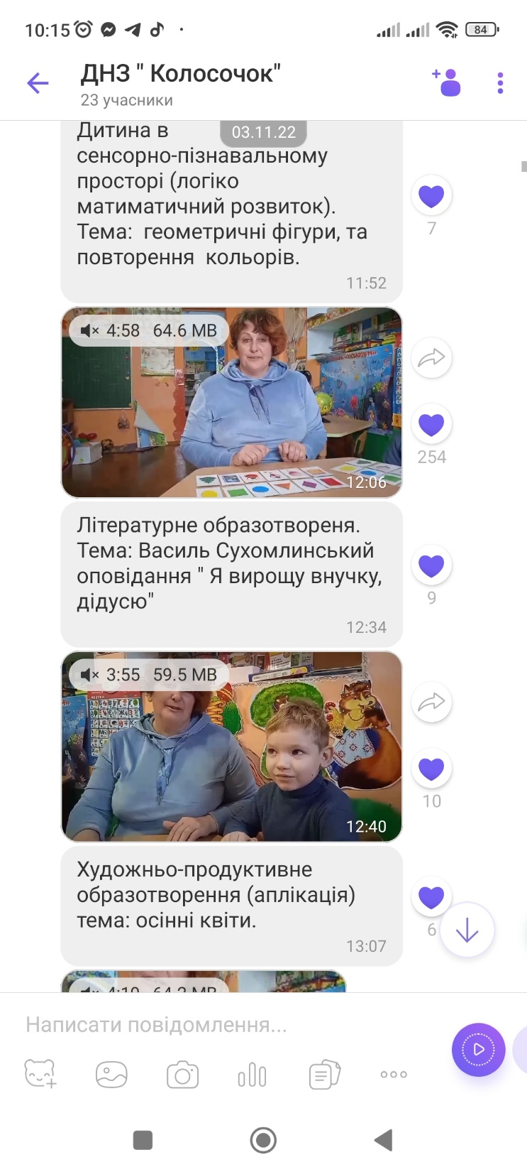
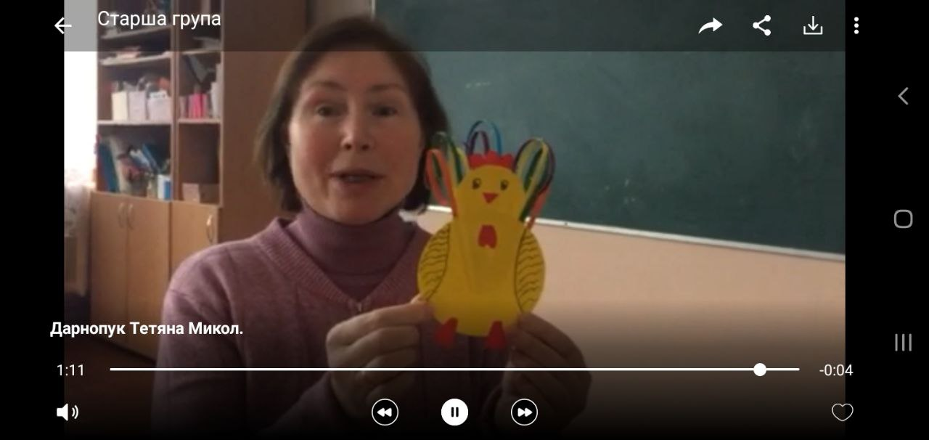
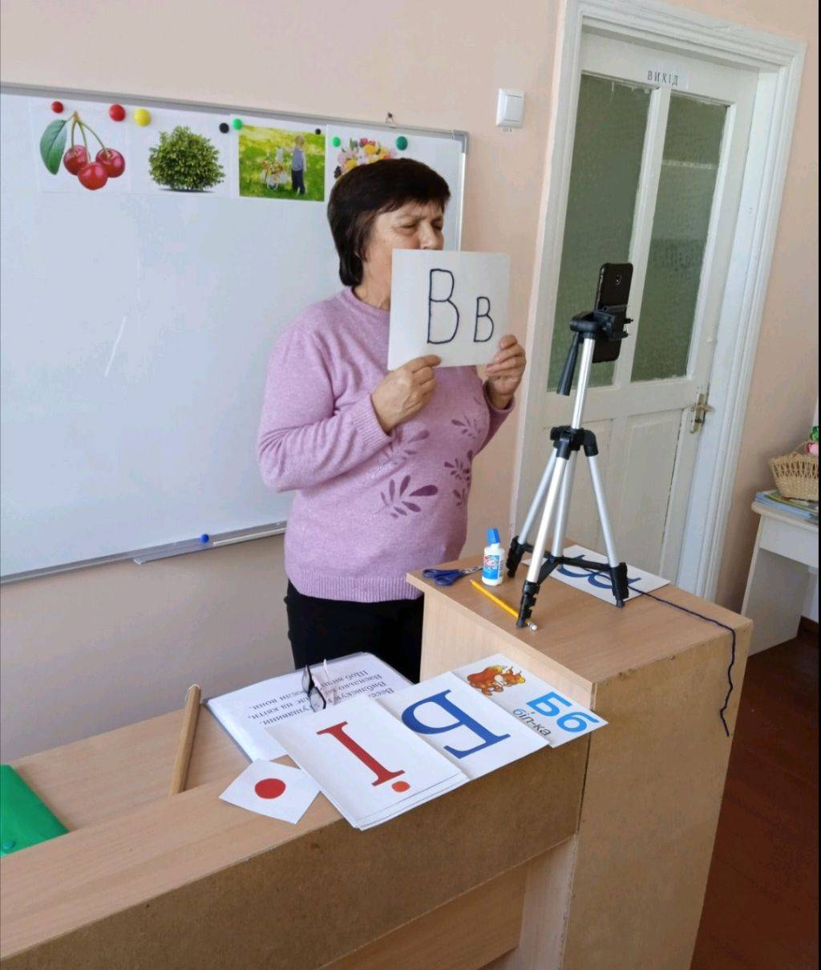
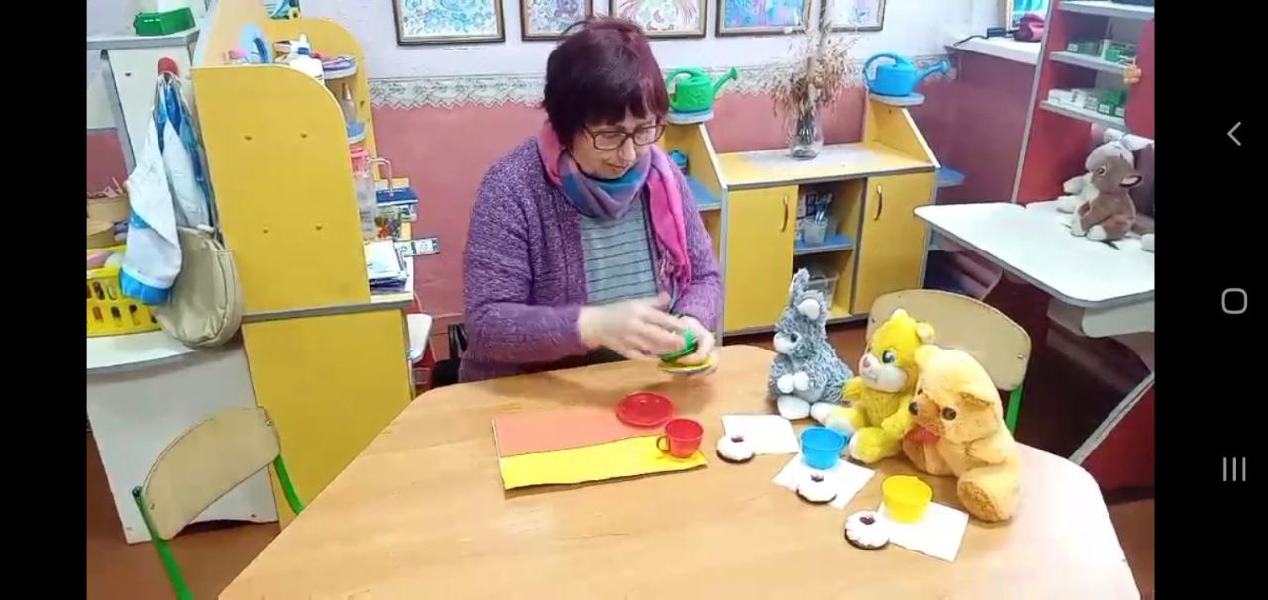
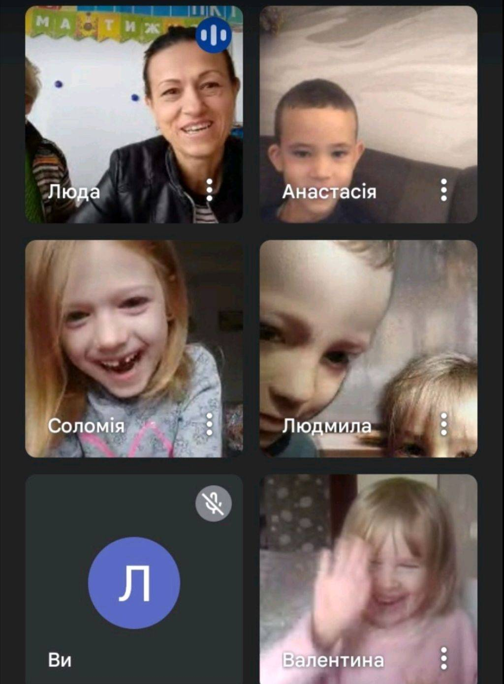
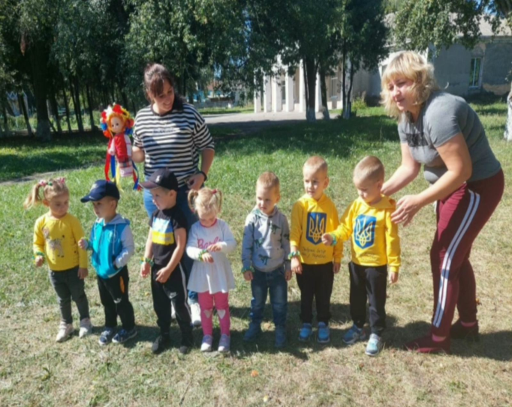
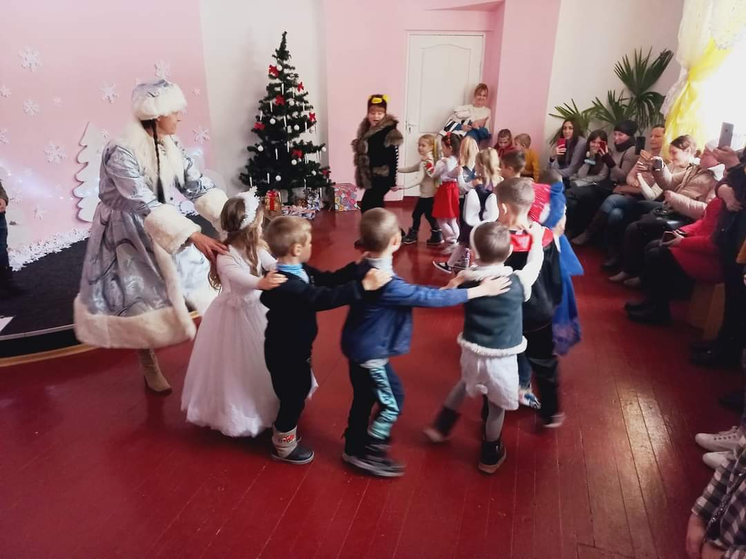
Робота виконувалася у таких режимах.
Асинхронний
Синхронний
Офлайн

Slide 3
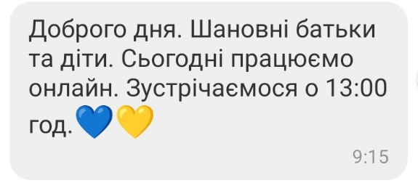
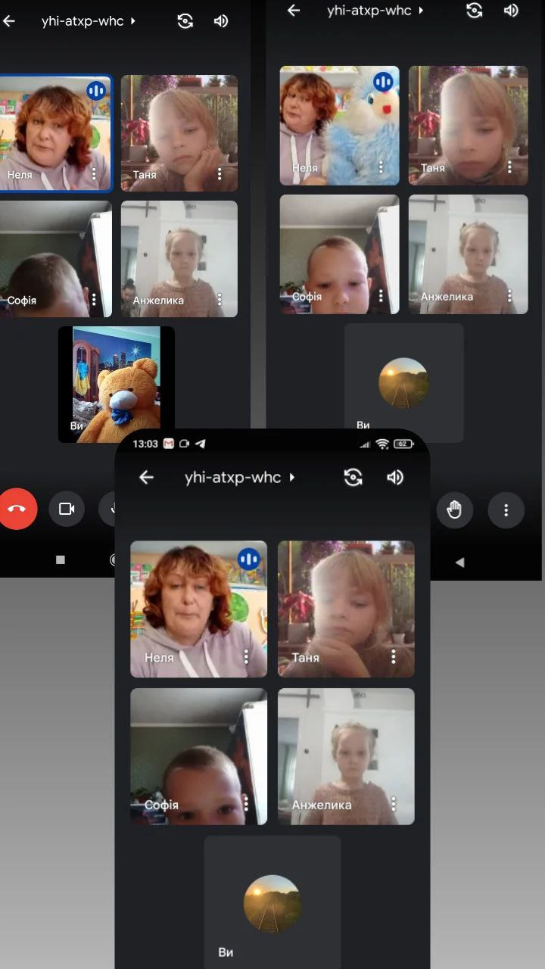
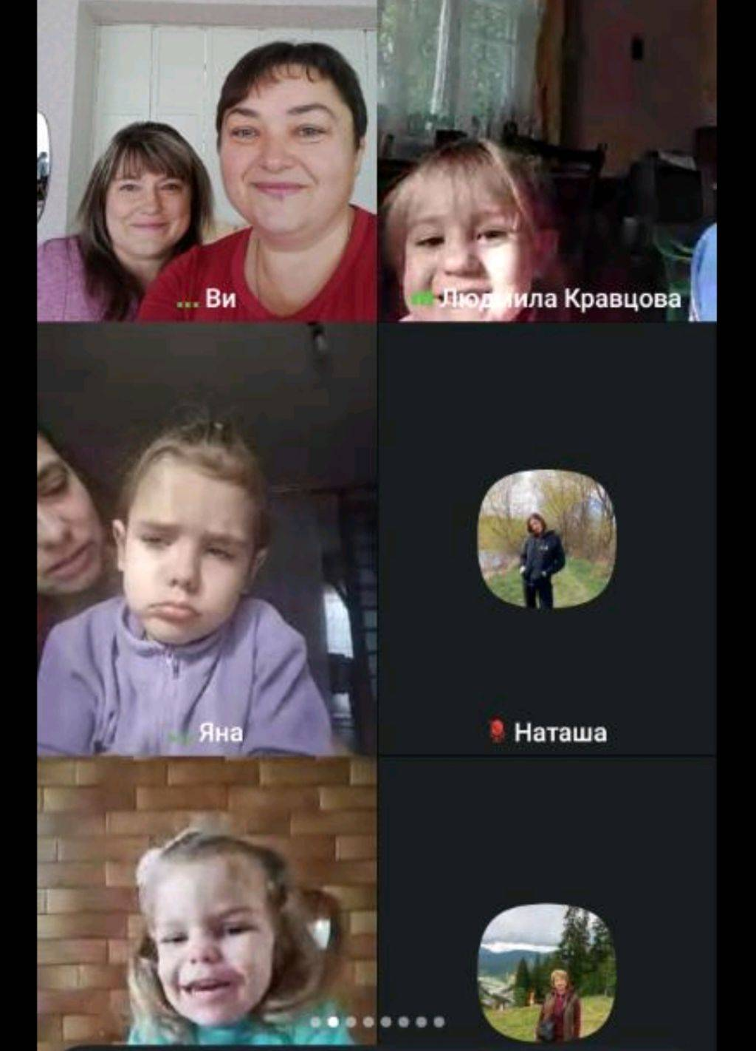
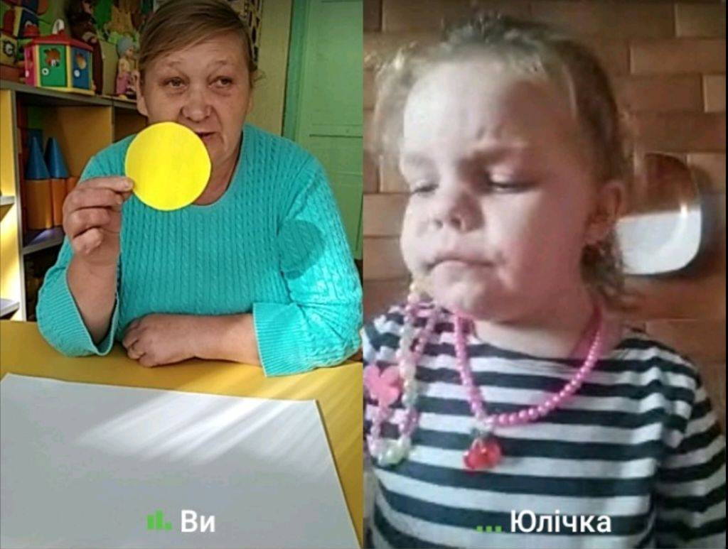

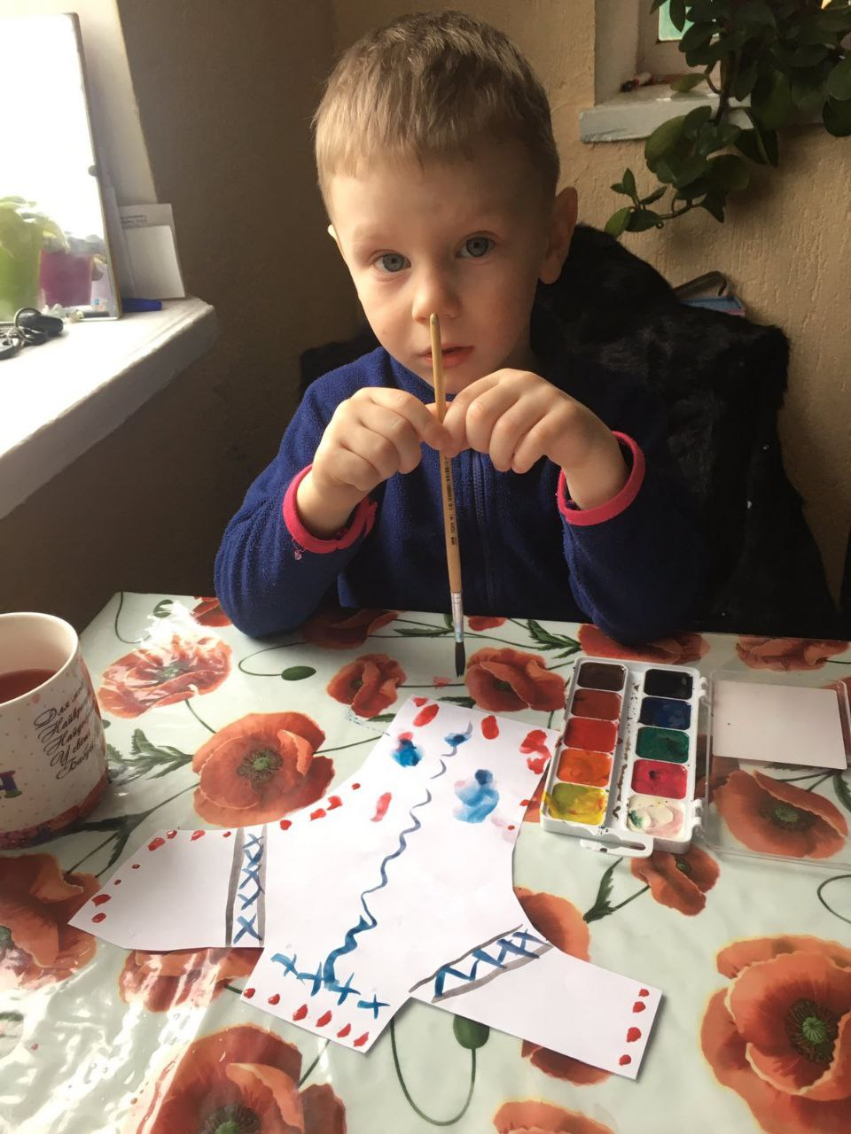
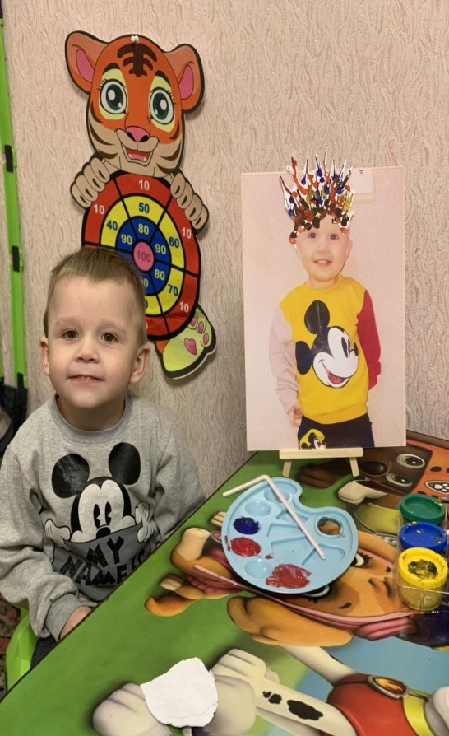
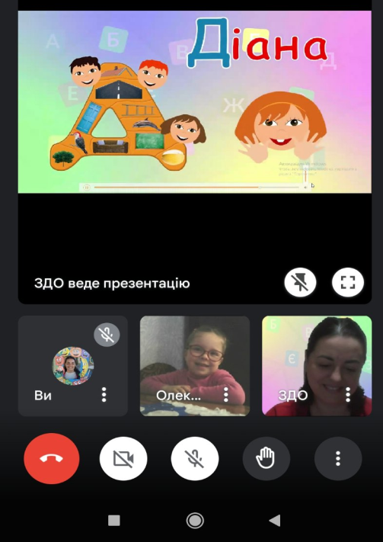
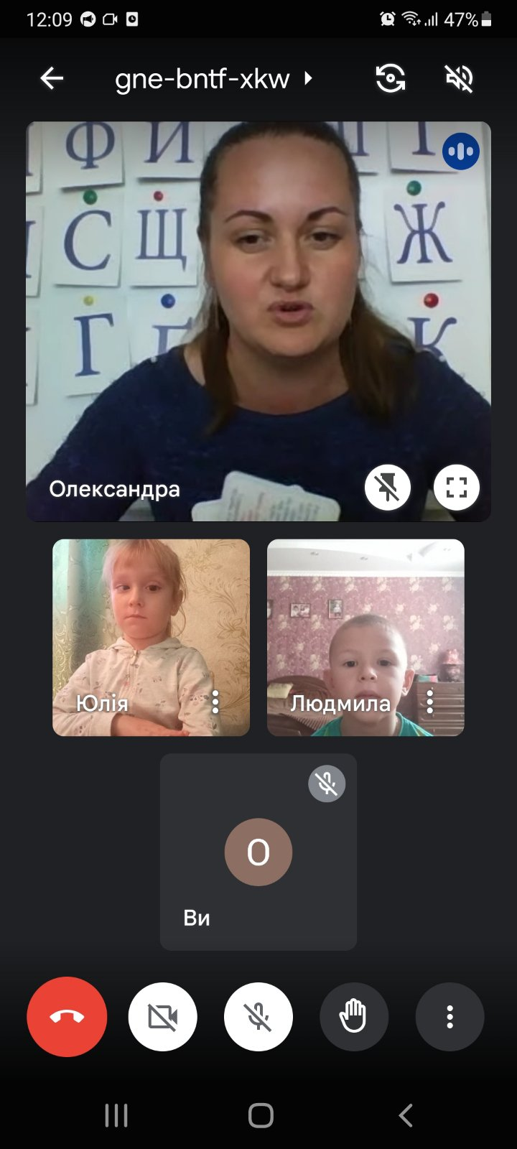
Дистанційна форма роботи в синхронному режимі
Посилання надсилали у Viber де батьки з дітками заходили у Meet на онлайн заняття

Slide 4

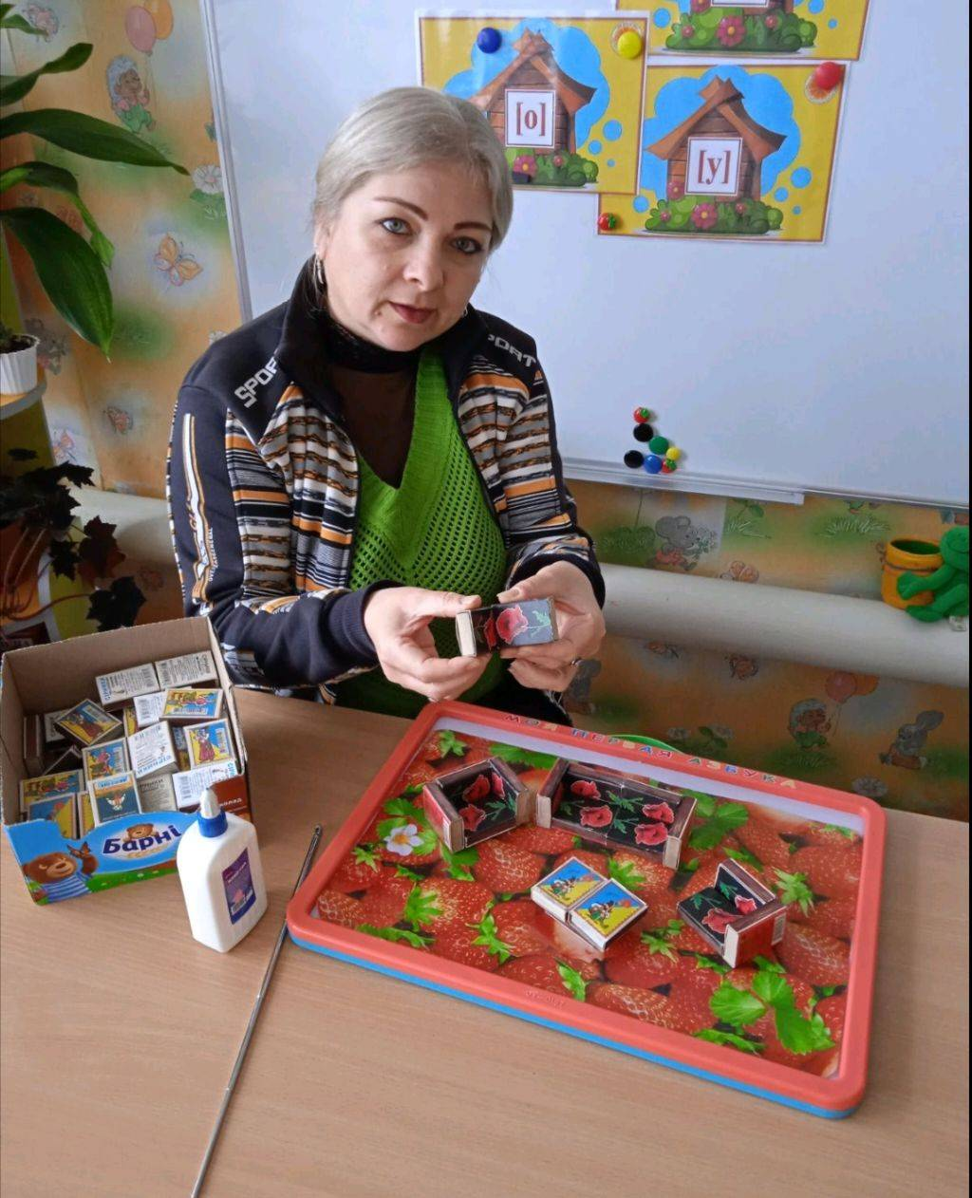
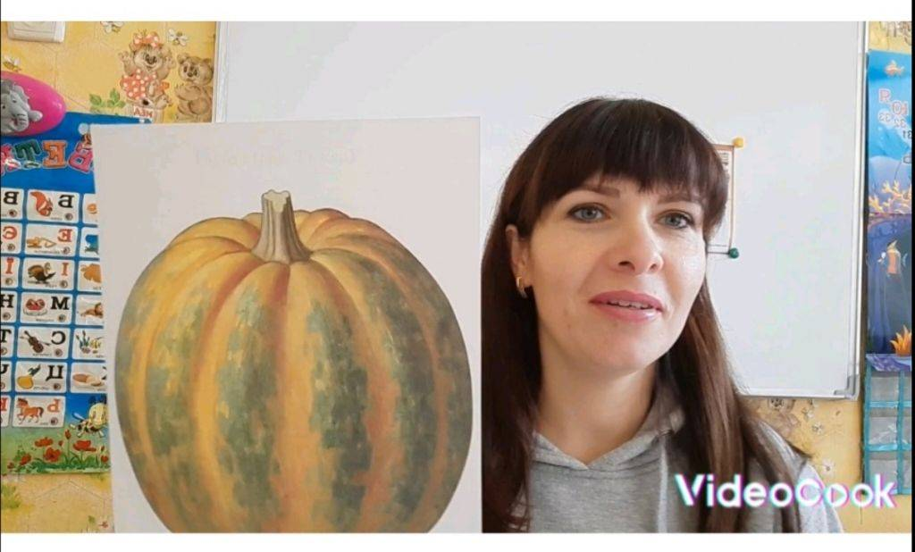
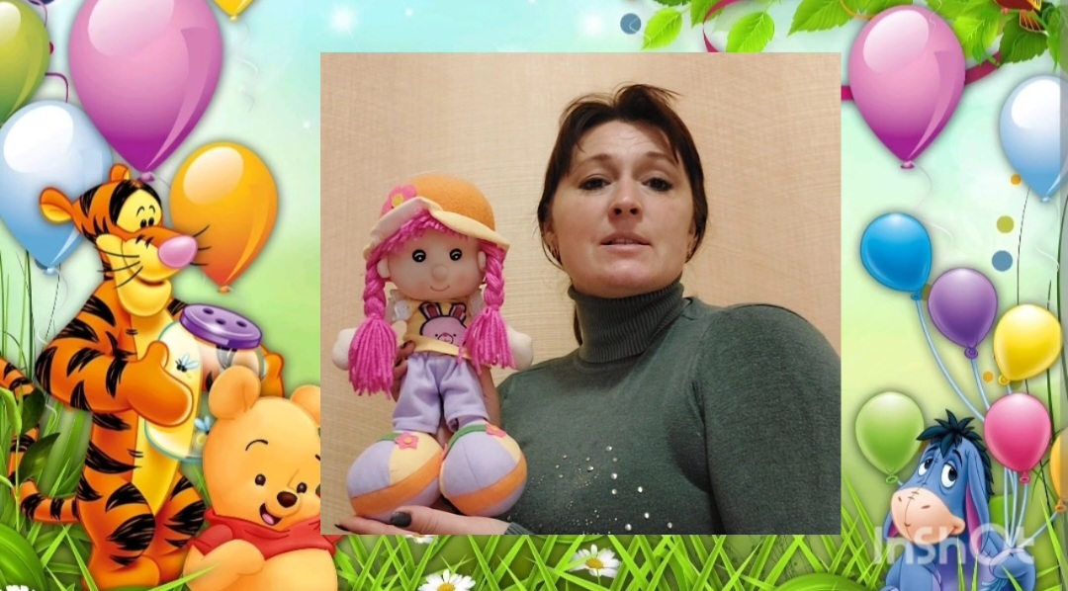
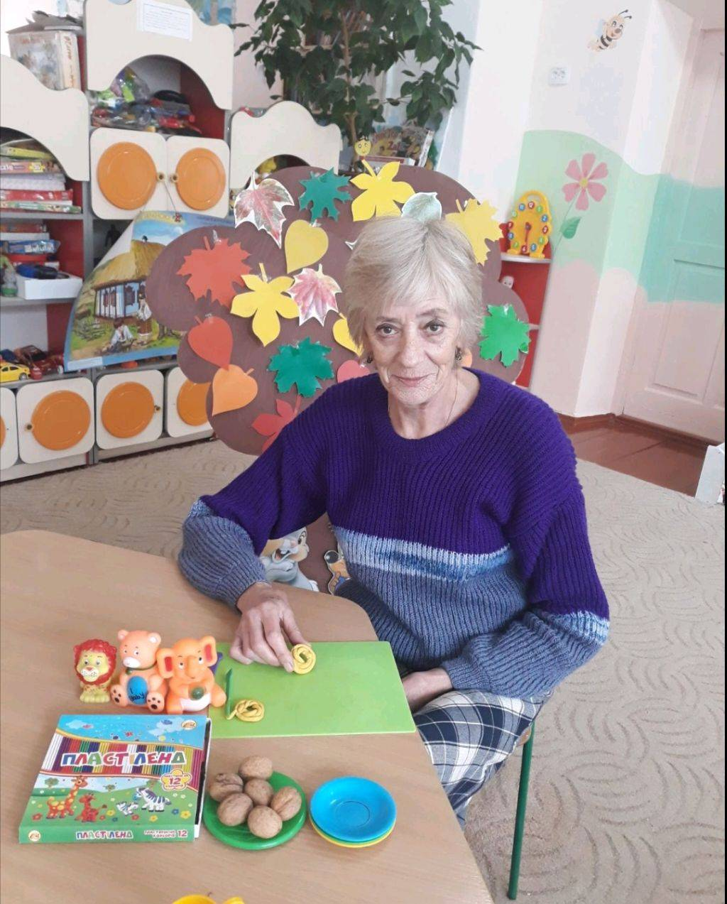
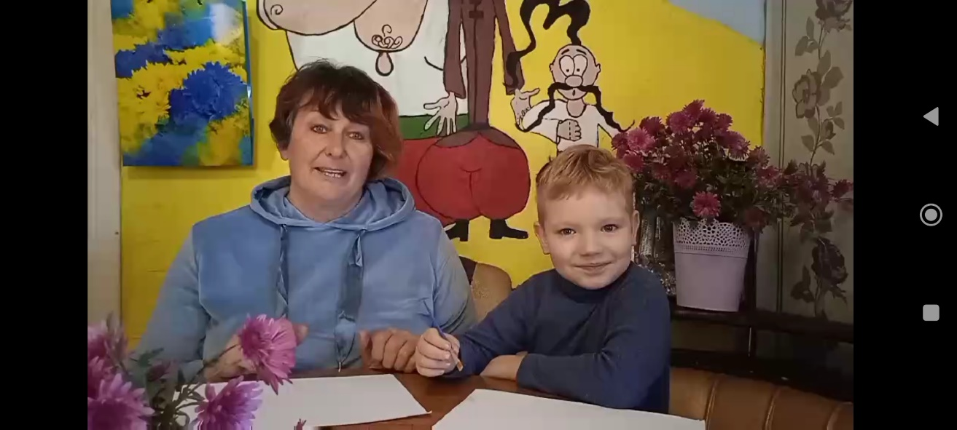
Дистанційна форма роботи в асинхронному режимі

Slide 5
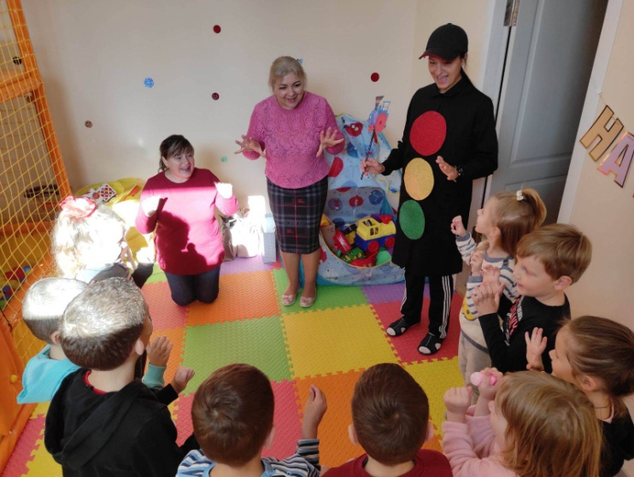
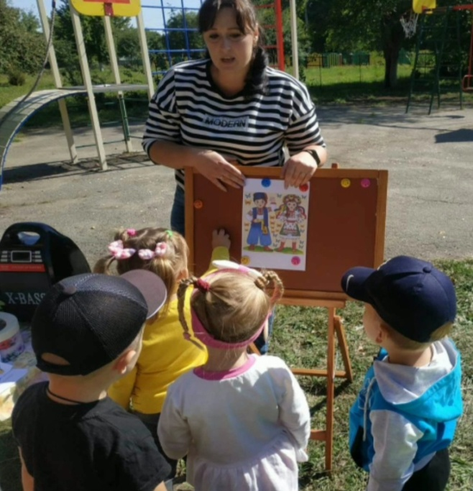
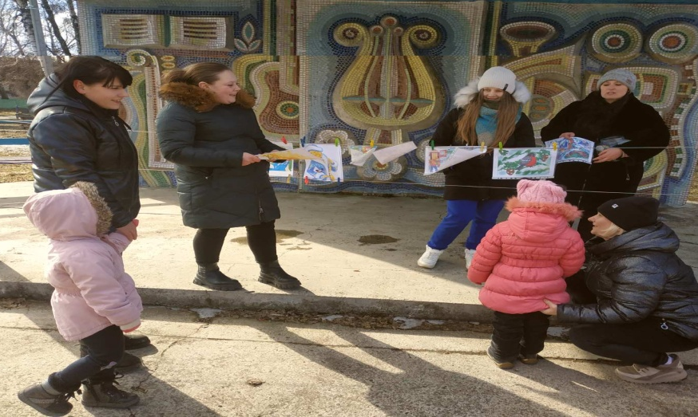
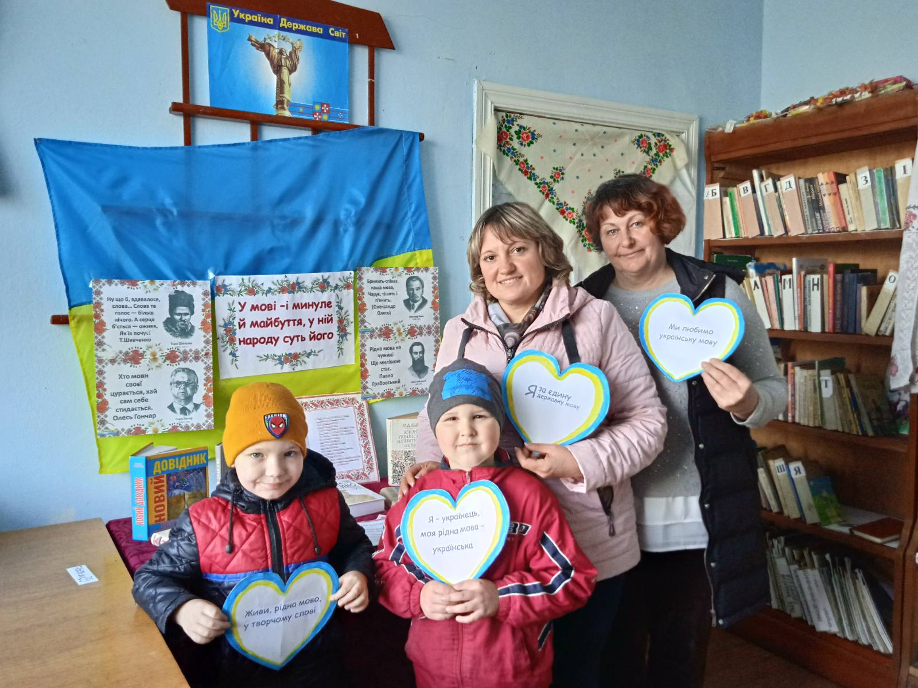
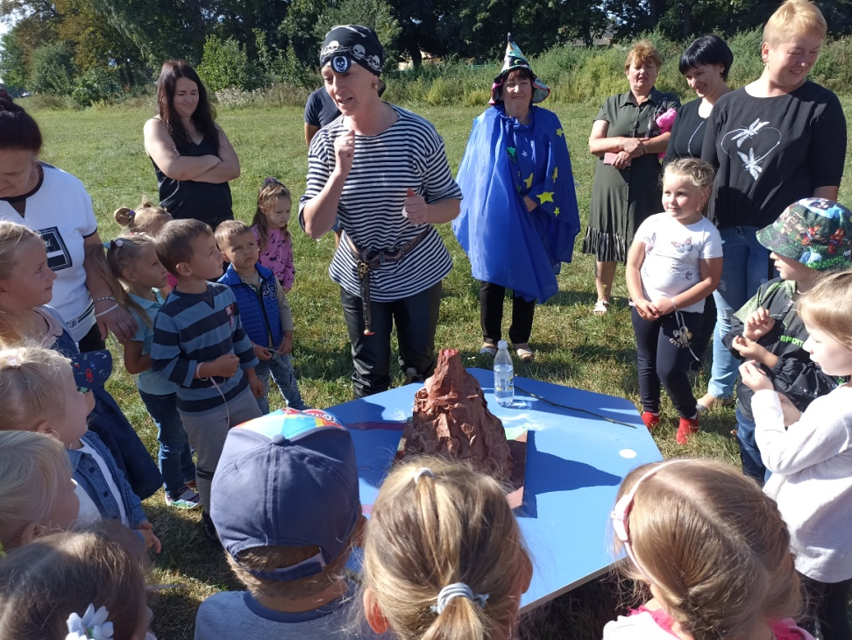
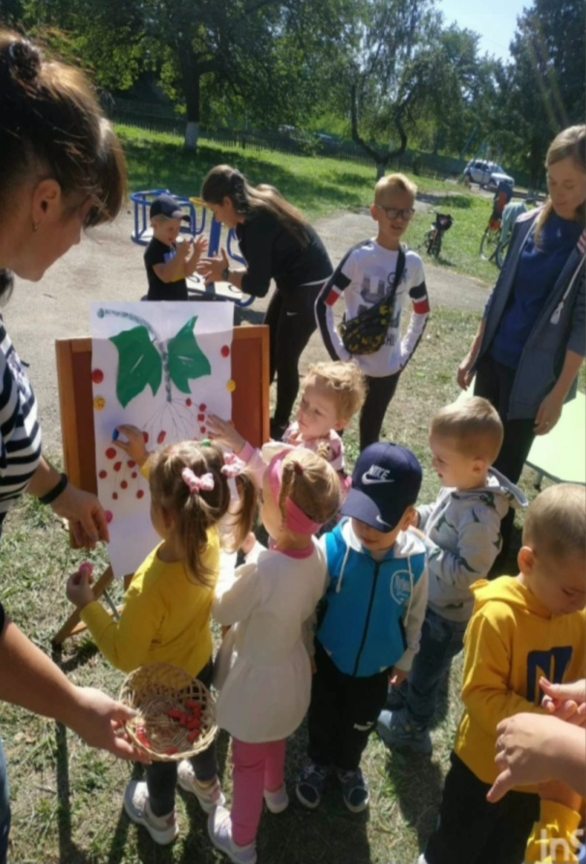
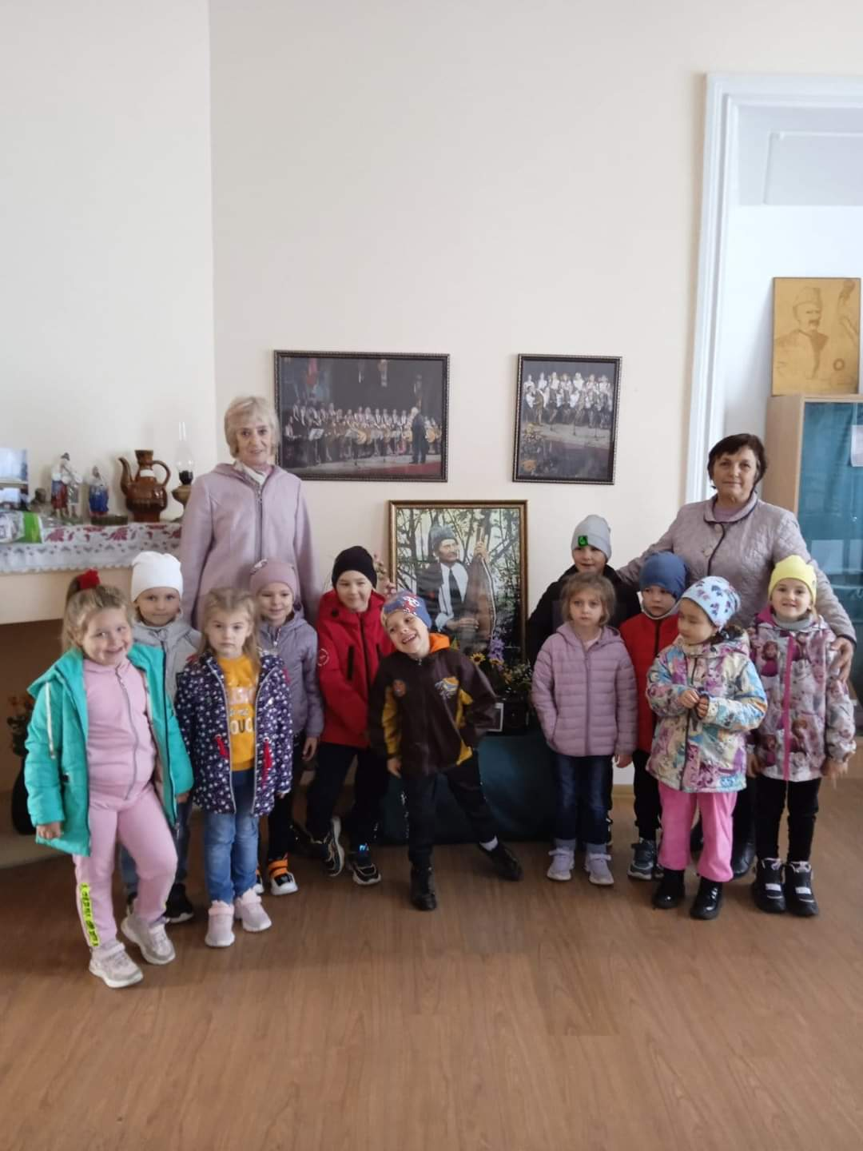
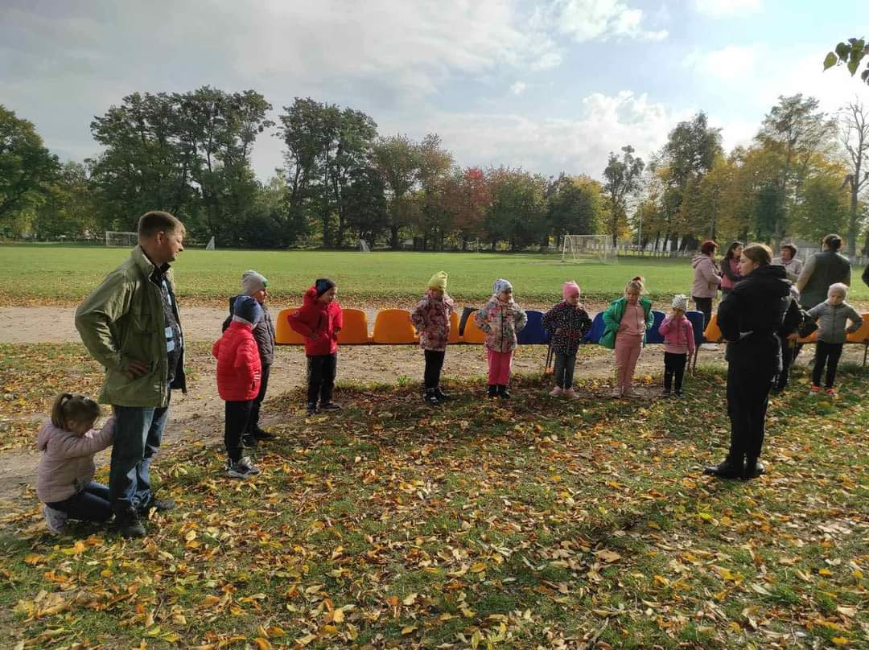
Зустрічі з вихованцями за межами ЗДО

Slide 6
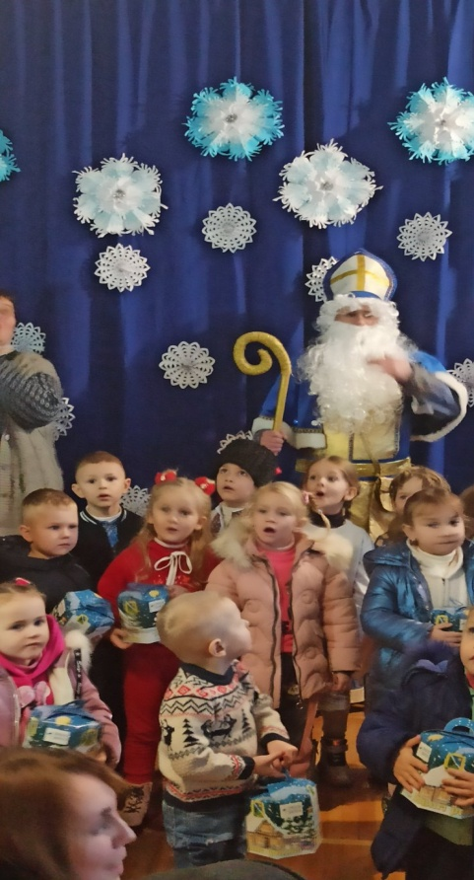
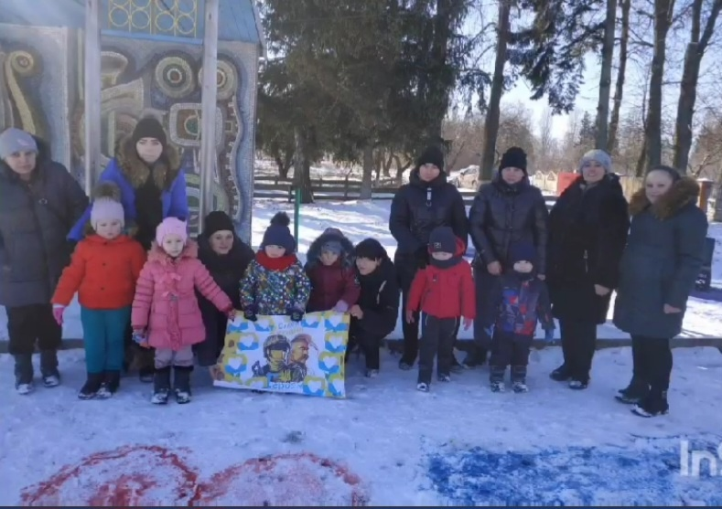
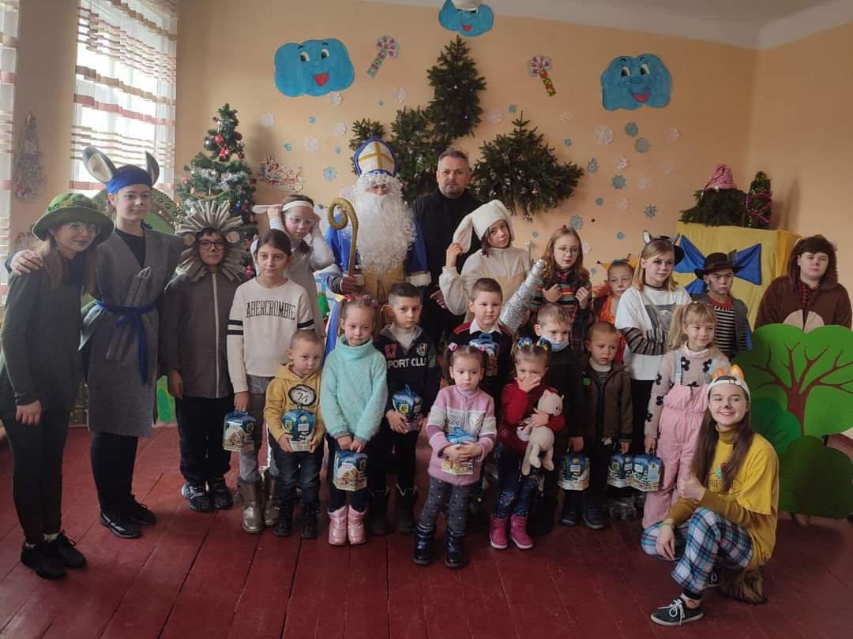
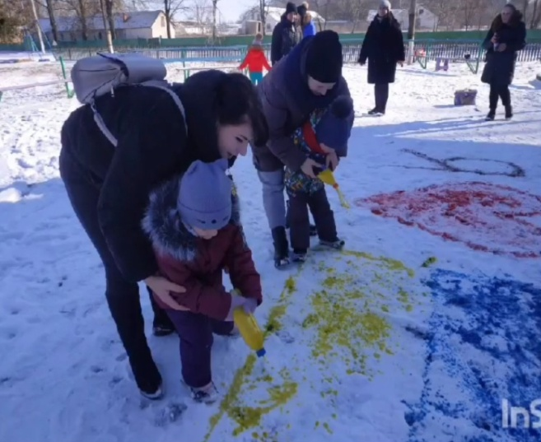
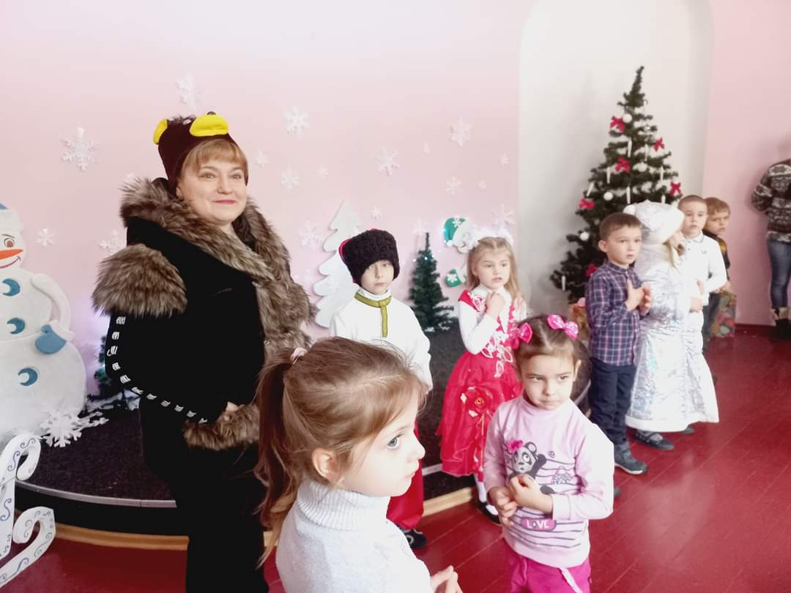
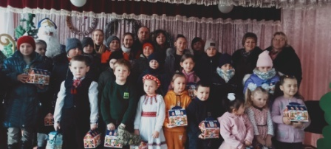
Марафон зимових зустрічей

Slide 7
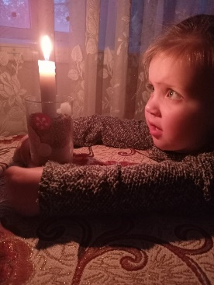

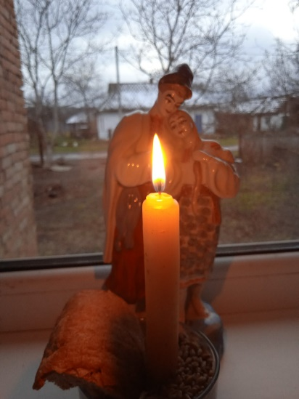
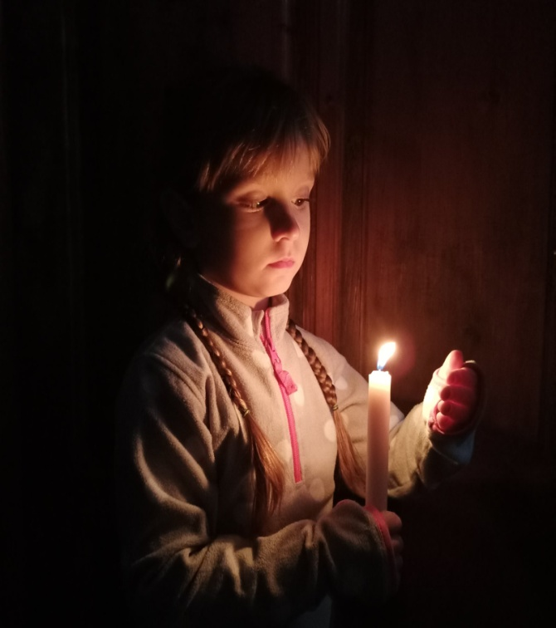

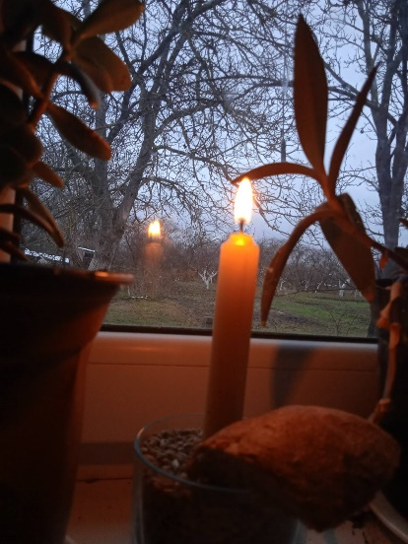
Всеукраїнська акція «Запали свічку»

Slide 8
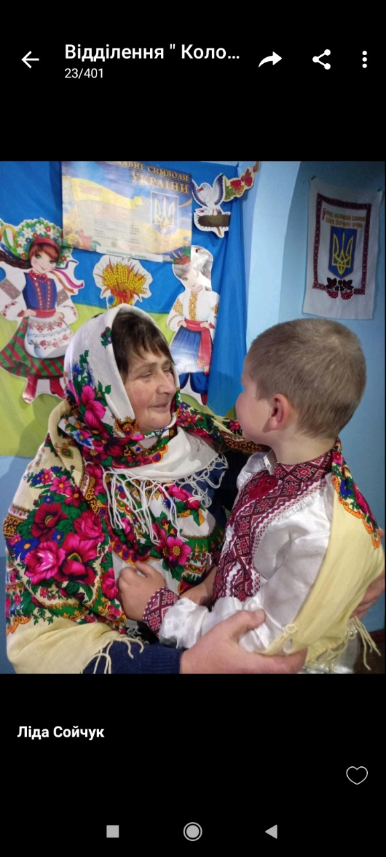
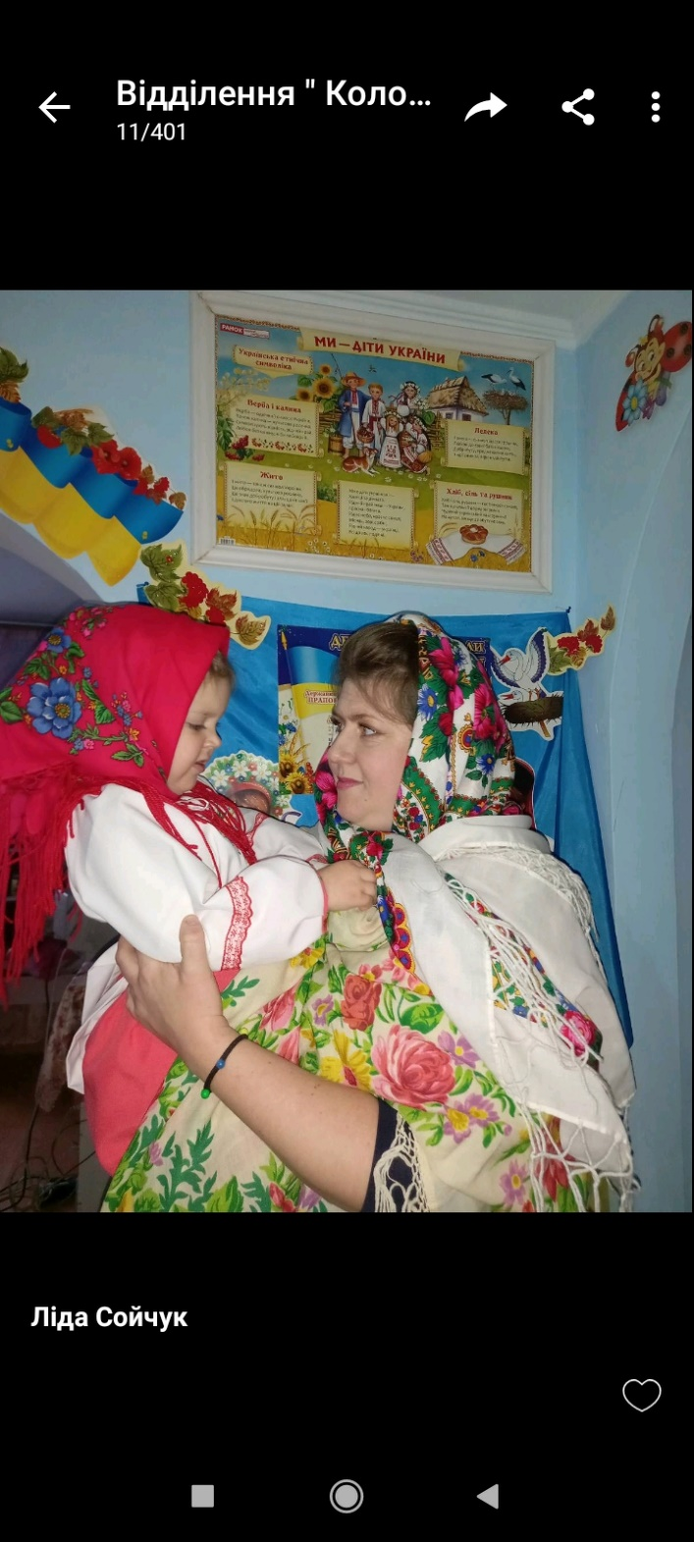
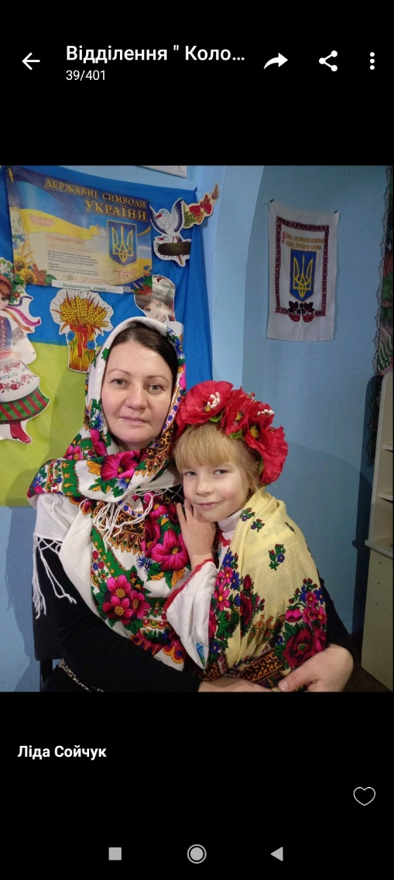
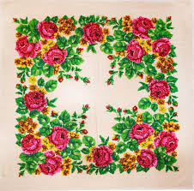
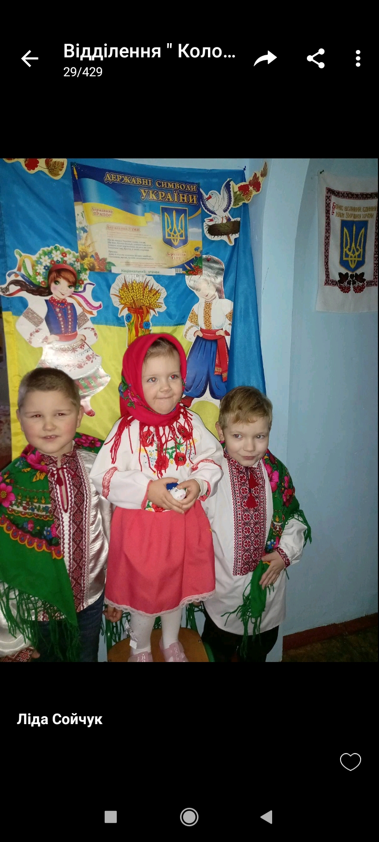
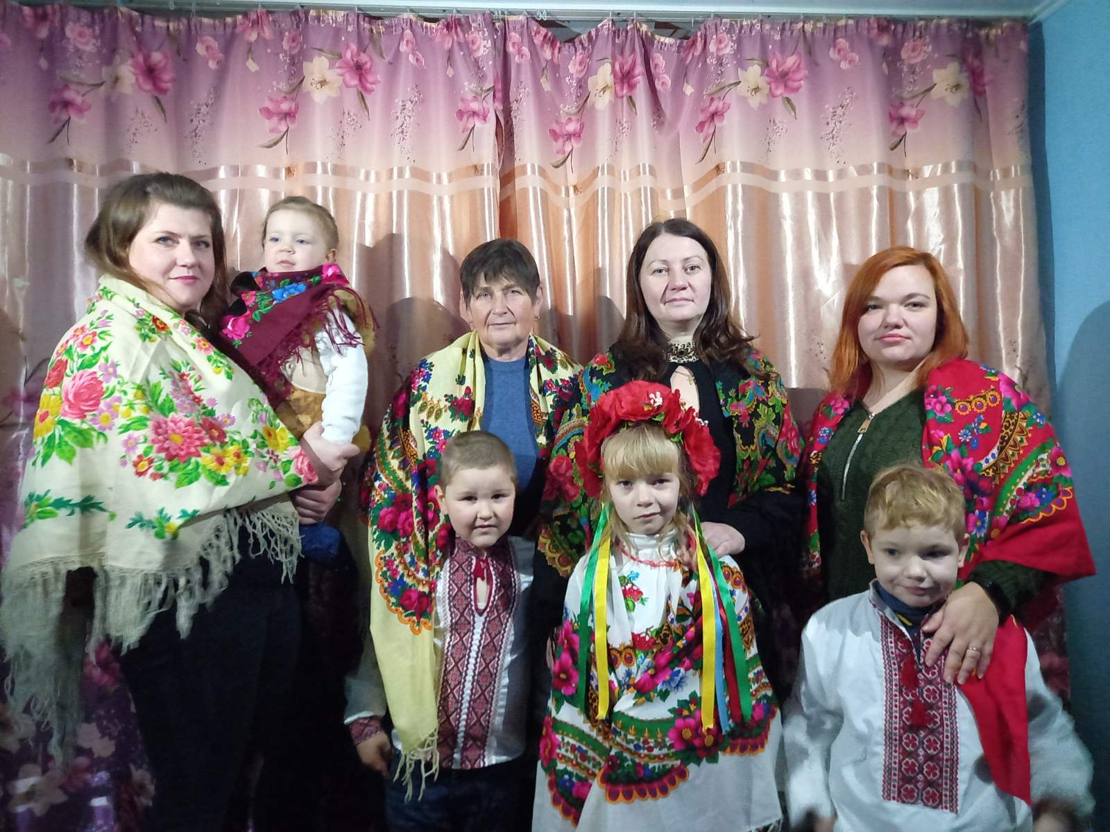
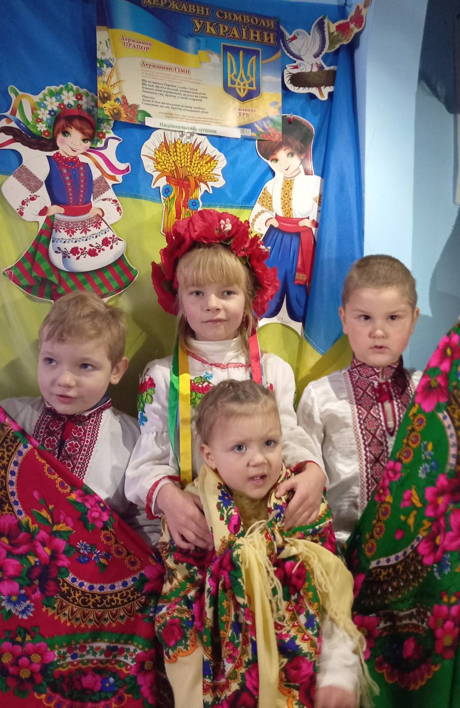
“ День української хустки ”

Slide 9








Очна форма навчання. Короткотривале перебування дітей в ЗДО (4 год)

Slide 10






Весняні розваги “ У пошуках Весни ”

Slide 11









Маленькі пекарі

Slide 12







Святкування свята ВЕЛИКДЕНЬ

Slide 13





Флешмоб «Вишиванка генетичний код нації»

Slide 14






Slide 15










Патріотичне виховання

Slide 16




“ Екологічна стежина ”

Slide 17








Учасники II міжнародного заняття доброти
заняття “ Доброти”

Slide 18





Участь у проєкті «ЗАБЕЗПЕЧЕННЯ БЕЗПЕРЕРВНОСТІ НАВЧАННЯ ТА РОЗВИТКУ ДІТЕЙ ДОШКІЛЬНОГО ВІКУ В УМОВАХ КРИЗИ В УКРАЇНІ», що реалізує Всеукраїнська громадська організація «Асоціація працівників дошкільної освіти» у рамках СПІЛЬНО – програми Дитячого фонду ООН ЮНІСЕФ) для підтримки сімей з дітьми, які постраждали від війни.

Slide 19









Slide 20






День Захисту дітей

Slide 21








“Олімпійський день”

Slide 22







Робота з дітьми категорії ВПО

Slide 23





Тиждень безпеки життя та здоров`я дітей

Slide 24








Укриття

Slide 25






Атестація педагогічних працівників

Slide 26






Педагогічні ради
Засідання робочих груп

Slide 27







Покращення
благоустрою

Slide 28






Волонтерська діяльність

Slide 29

Дякуємо за увагу!

